Slide 1

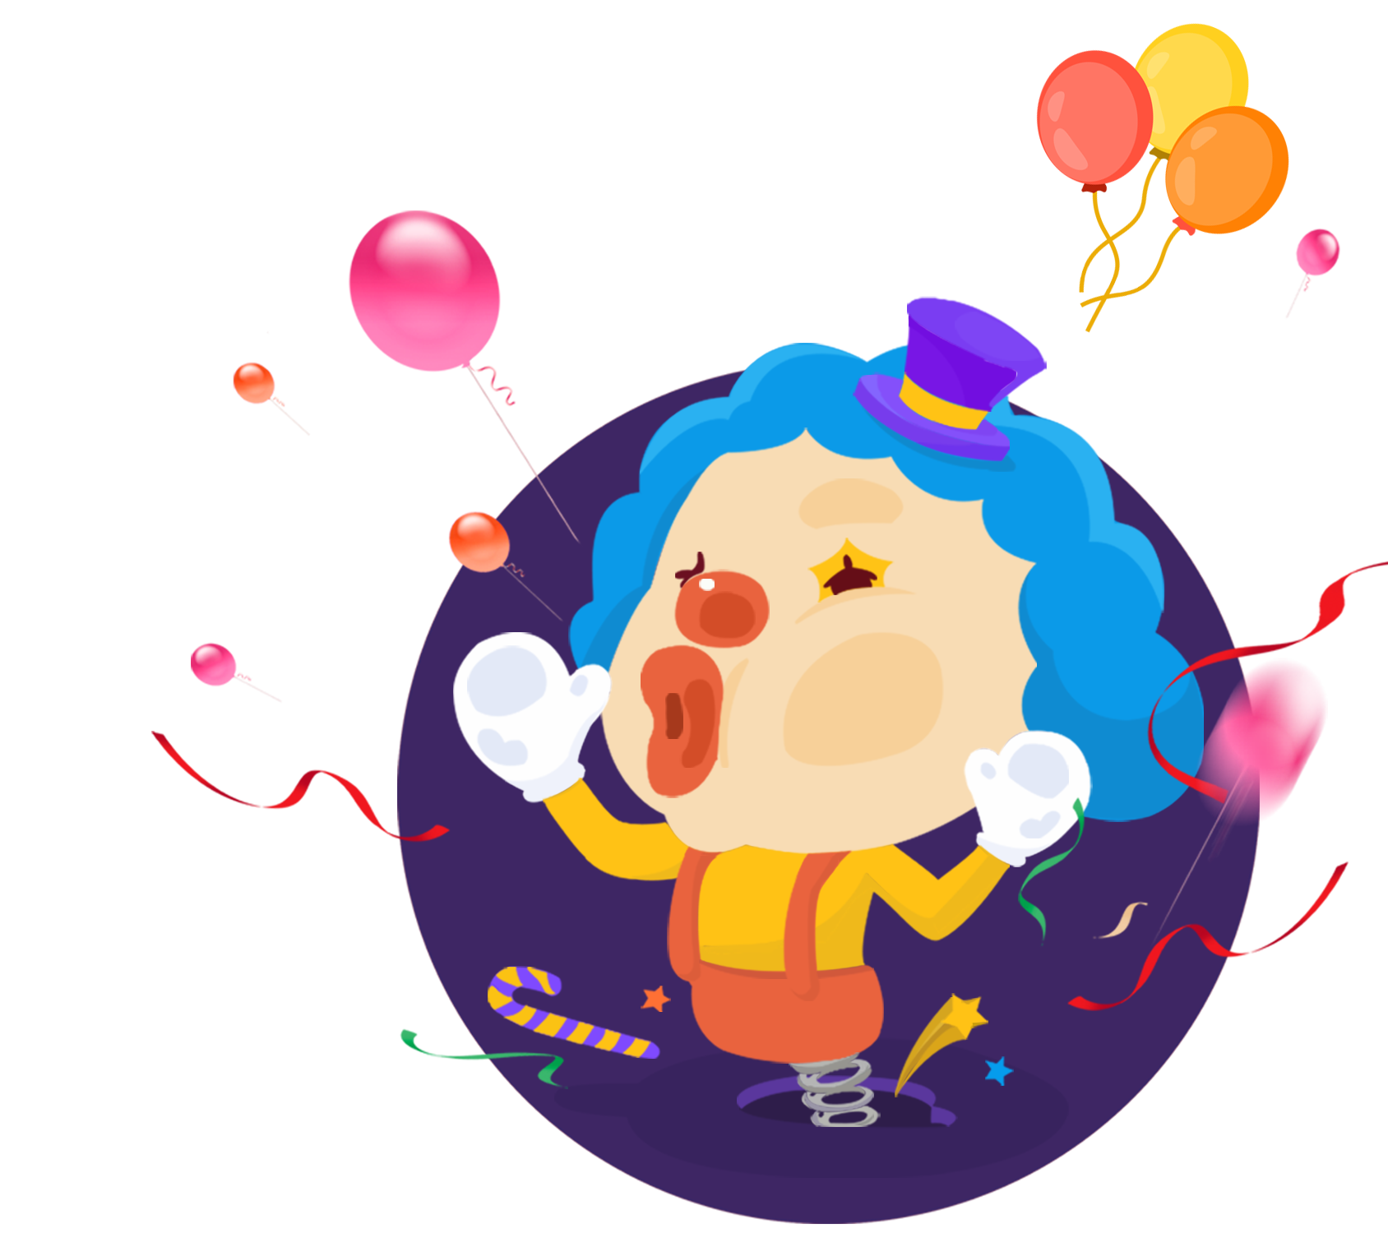
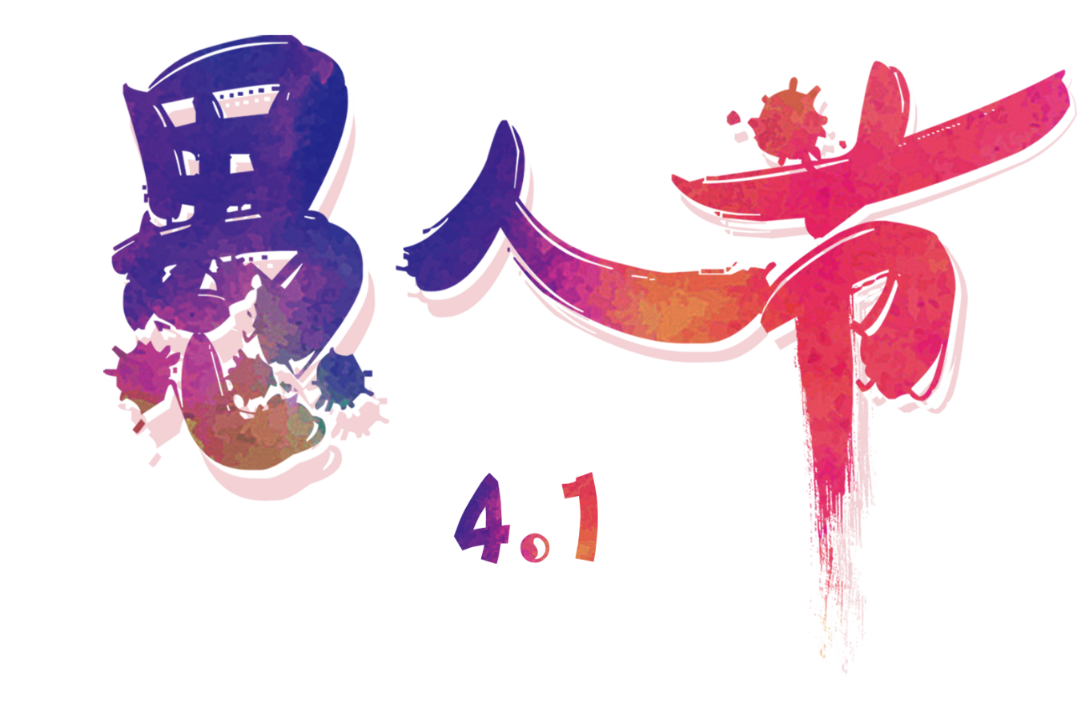
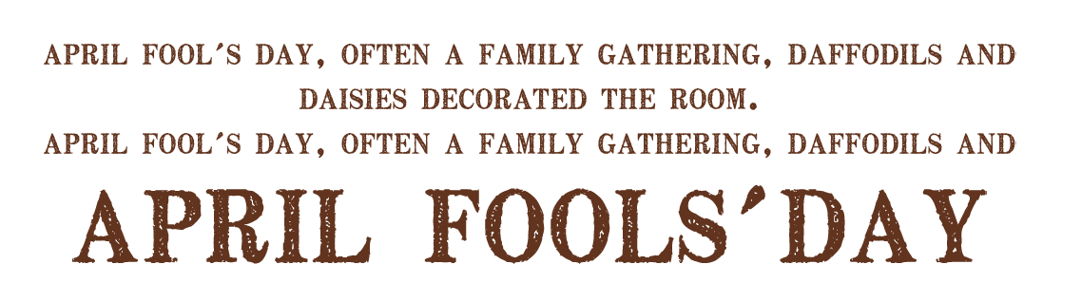
愚你同乐

Slide 2

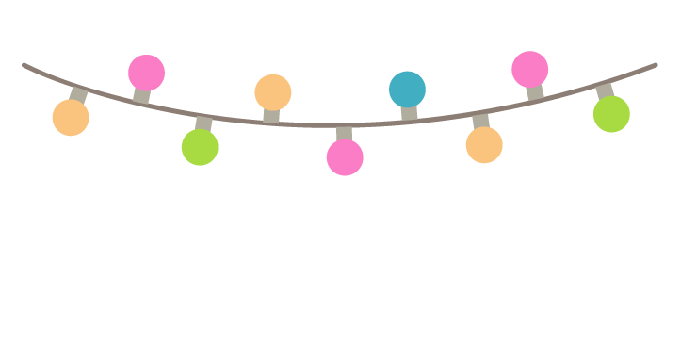

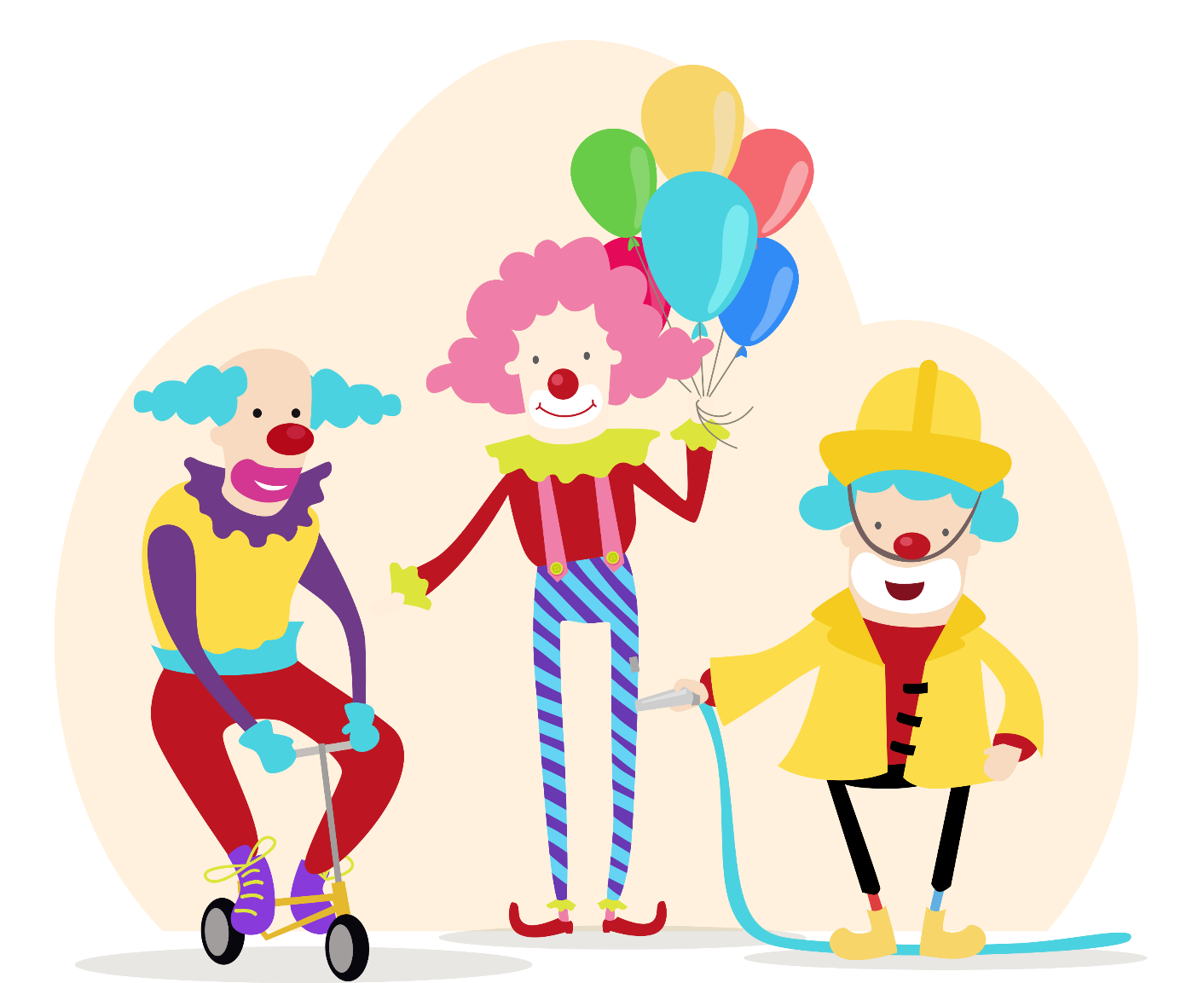

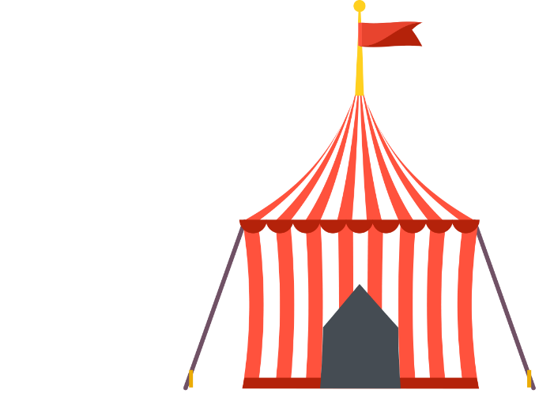
目录
1：愚人节的由来
2：愚人节的习俗
3：愚人节节日时间
4：愚人节事件
5：一个小游戏

Slide 3

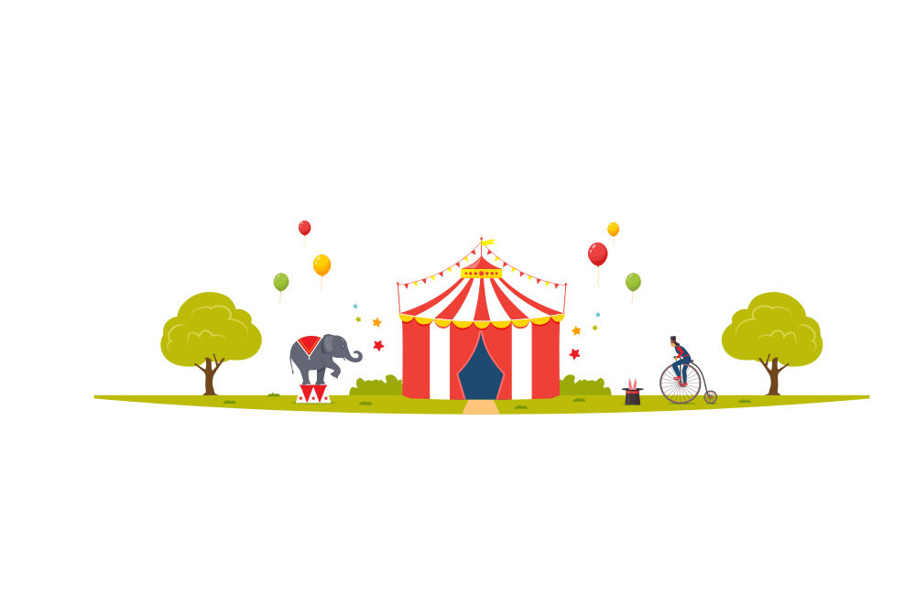
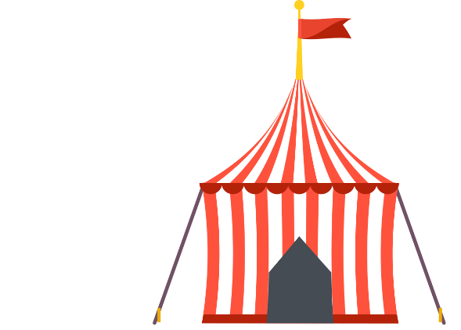
愚人节的起源
愚人节起源于法国。 1564年，法国首先采用新改革的纪年法——格里历(即目前通用的阳历)，以1月1日为一年之始。但一些因循守旧的人反对这种改革，依然按照旧历固执地在4月1日这一天送礼品，庆祝新年。主张改革的人对这些守旧者的做法大加嘲弄。聪明滑稽的人在4月1日就给他们送假礼品，邀请他们参加假招待会．并把上当受骗的保守分子称为“四月傻瓜”或“上钩 的鱼”。从此人们在4月1日便互相愚弄，成为法国流行的风俗。18世纪初，愚人节习俗 传到英国，接着又被英国的早期移民带到了美国

Slide 4


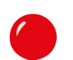

第一章
愚人节的由来
Origin of April fool's day

Slide 5

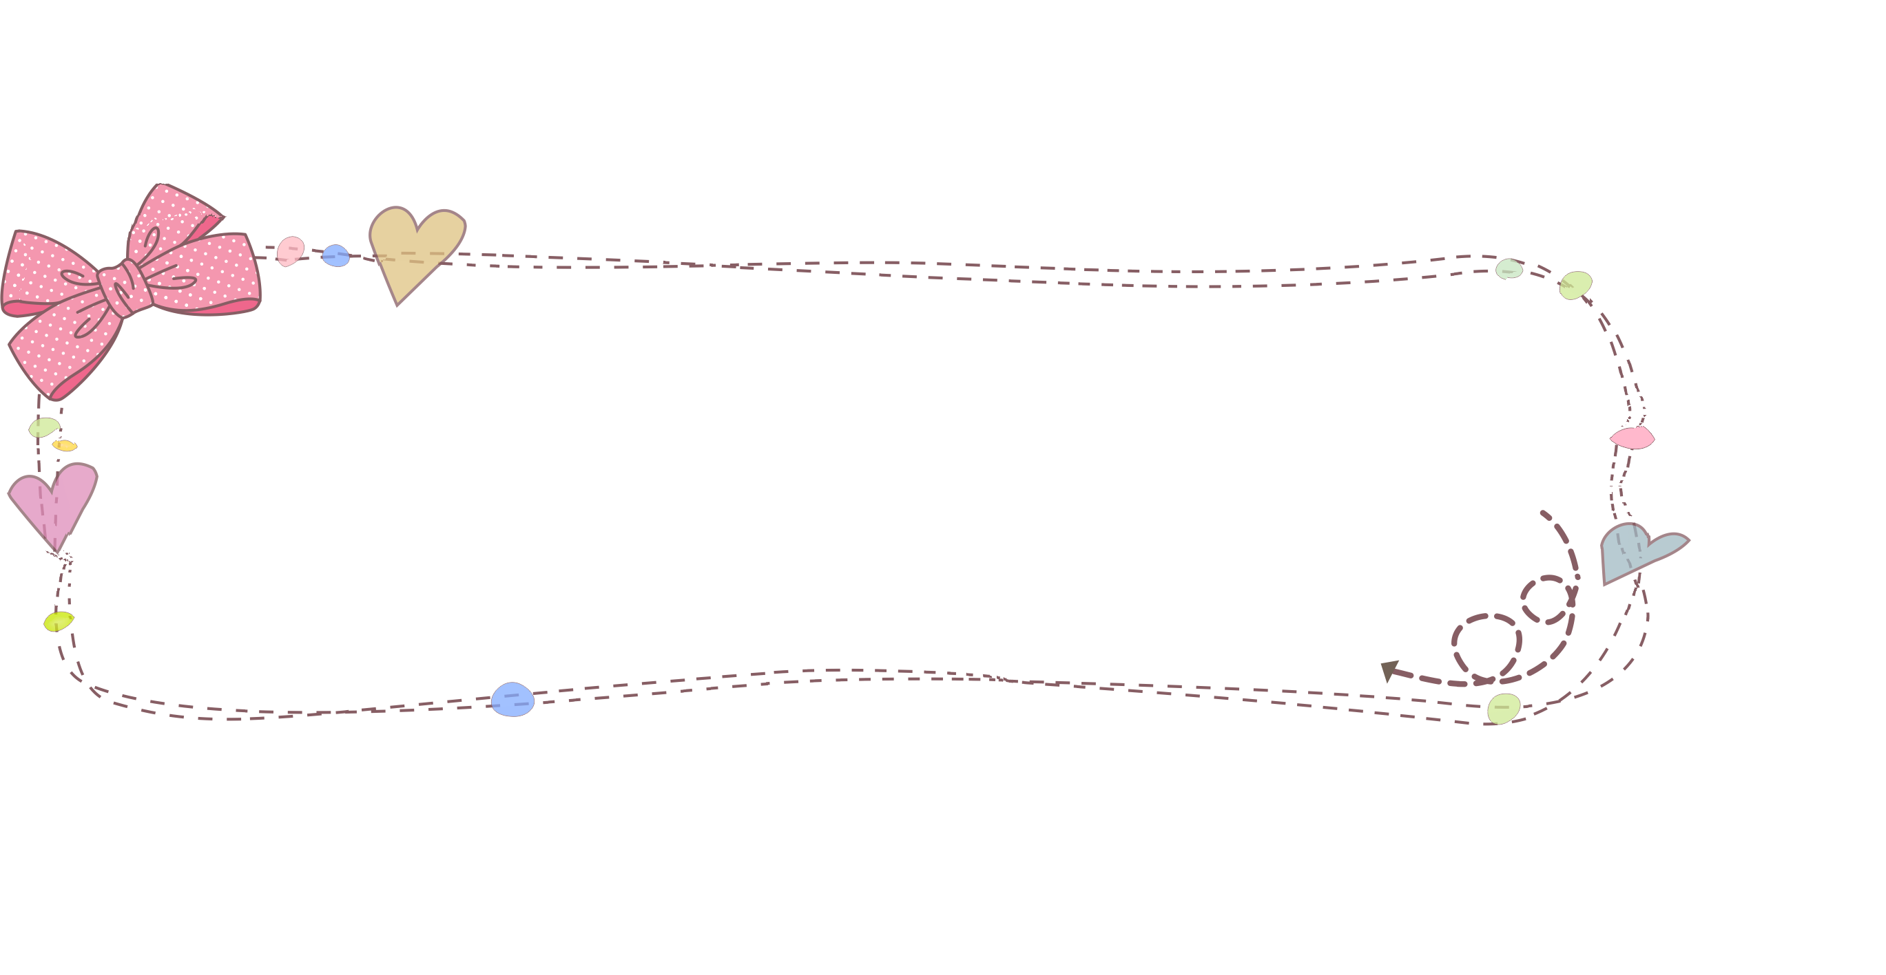
愚人节的由来
愚人节又称万愚节,已经有几百年的历史了关于他的起源众说纷云。其中最为流行的说法认为愚人节起源于法国后来法国采用新改革的纪年法，以1月1日为一年的开始。

Slide 6

愚人节的起源
愚人节起源于法国。 1564年，法国首先采用新改革的纪年法——格里历(即目前通用的阳历)，以1月1日为一年之始。但一些因循守旧的人反对这种改革，依然按照旧历固执地在4月1日这一天送礼品，庆祝新年

Slide 7
第二章
愚人节的习俗
The custom of the April fool's day

Slide 8
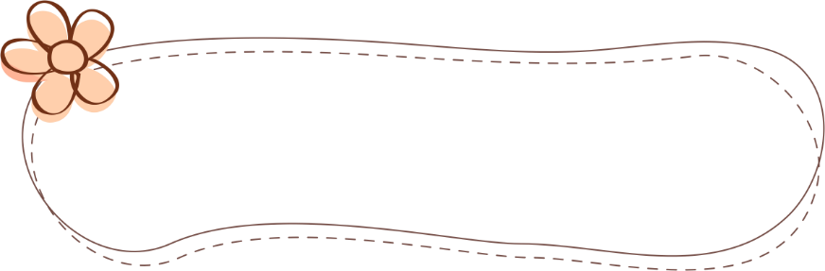
愚人节的习俗
多数美国家庭要在节日这天举办鱼宴主人在节前向客人们发出邀请。 请帖是一条彩色纸板制成的小鱼,活泼别致。 餐桌用绿色和白色桌布装饰,中间摆放鱼缸和精巧的小钓鱼竿。 鱼竿上系着绿色飘带,飘带上拴着送给客人的礼物

Slide 9
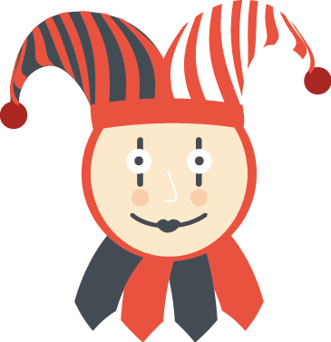


愚人节的习俗
十六世纪的法国，人们在4月1日这天过 新年，互赠礼物，举办晚会，庆祝新年。 当时的庆祝方法与现在相差无几这一天，人们尽可以发挥自己丰富 的想象力，哄骗、取笑、愚弄别人

Slide 10
第三章
愚人节日时间
April fool's day time

Slide 11
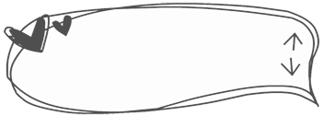
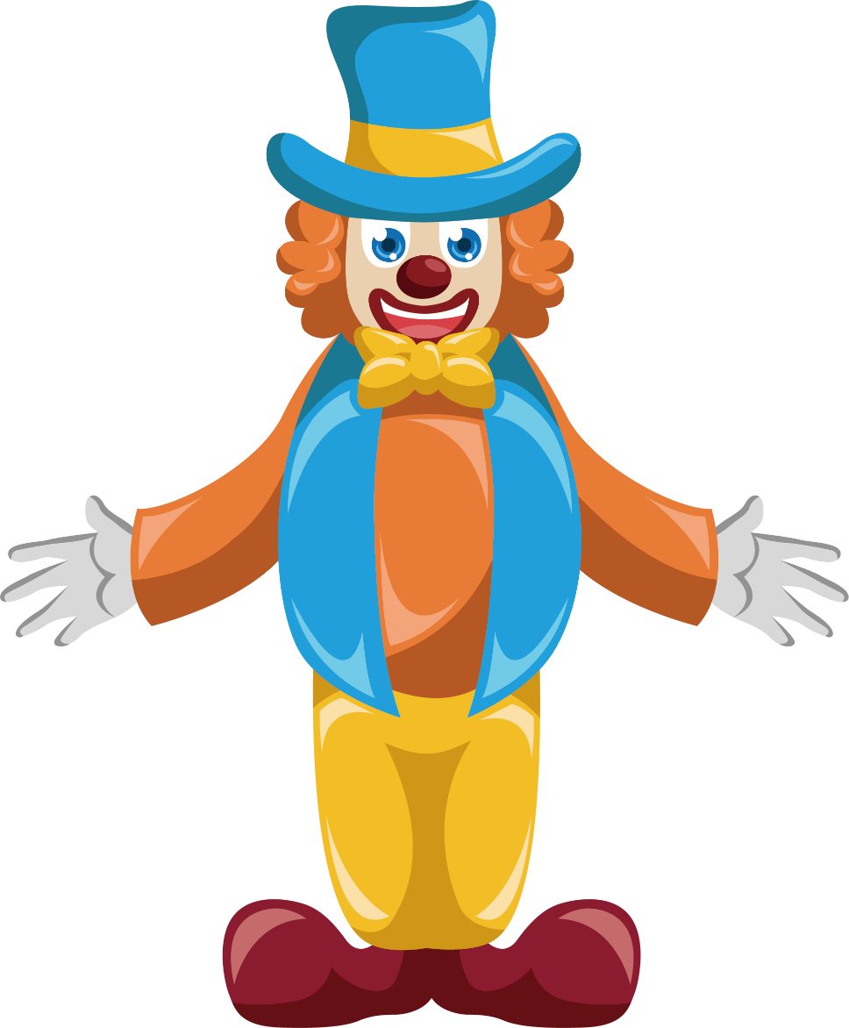

愚人节已过十二点， 你这个大傻瓜来得晚
待到来年愚人节， 你将是最大个的大笨蛋
愚人节这天玩笑只能开到中午12点之前，这是约定俗成的严格规矩。过了中午还找乐子的人是一个比被他取笑的人还大的傻瓜。

Slide 12
第四章
愚人节的事件
April fool's day event

Slide 13

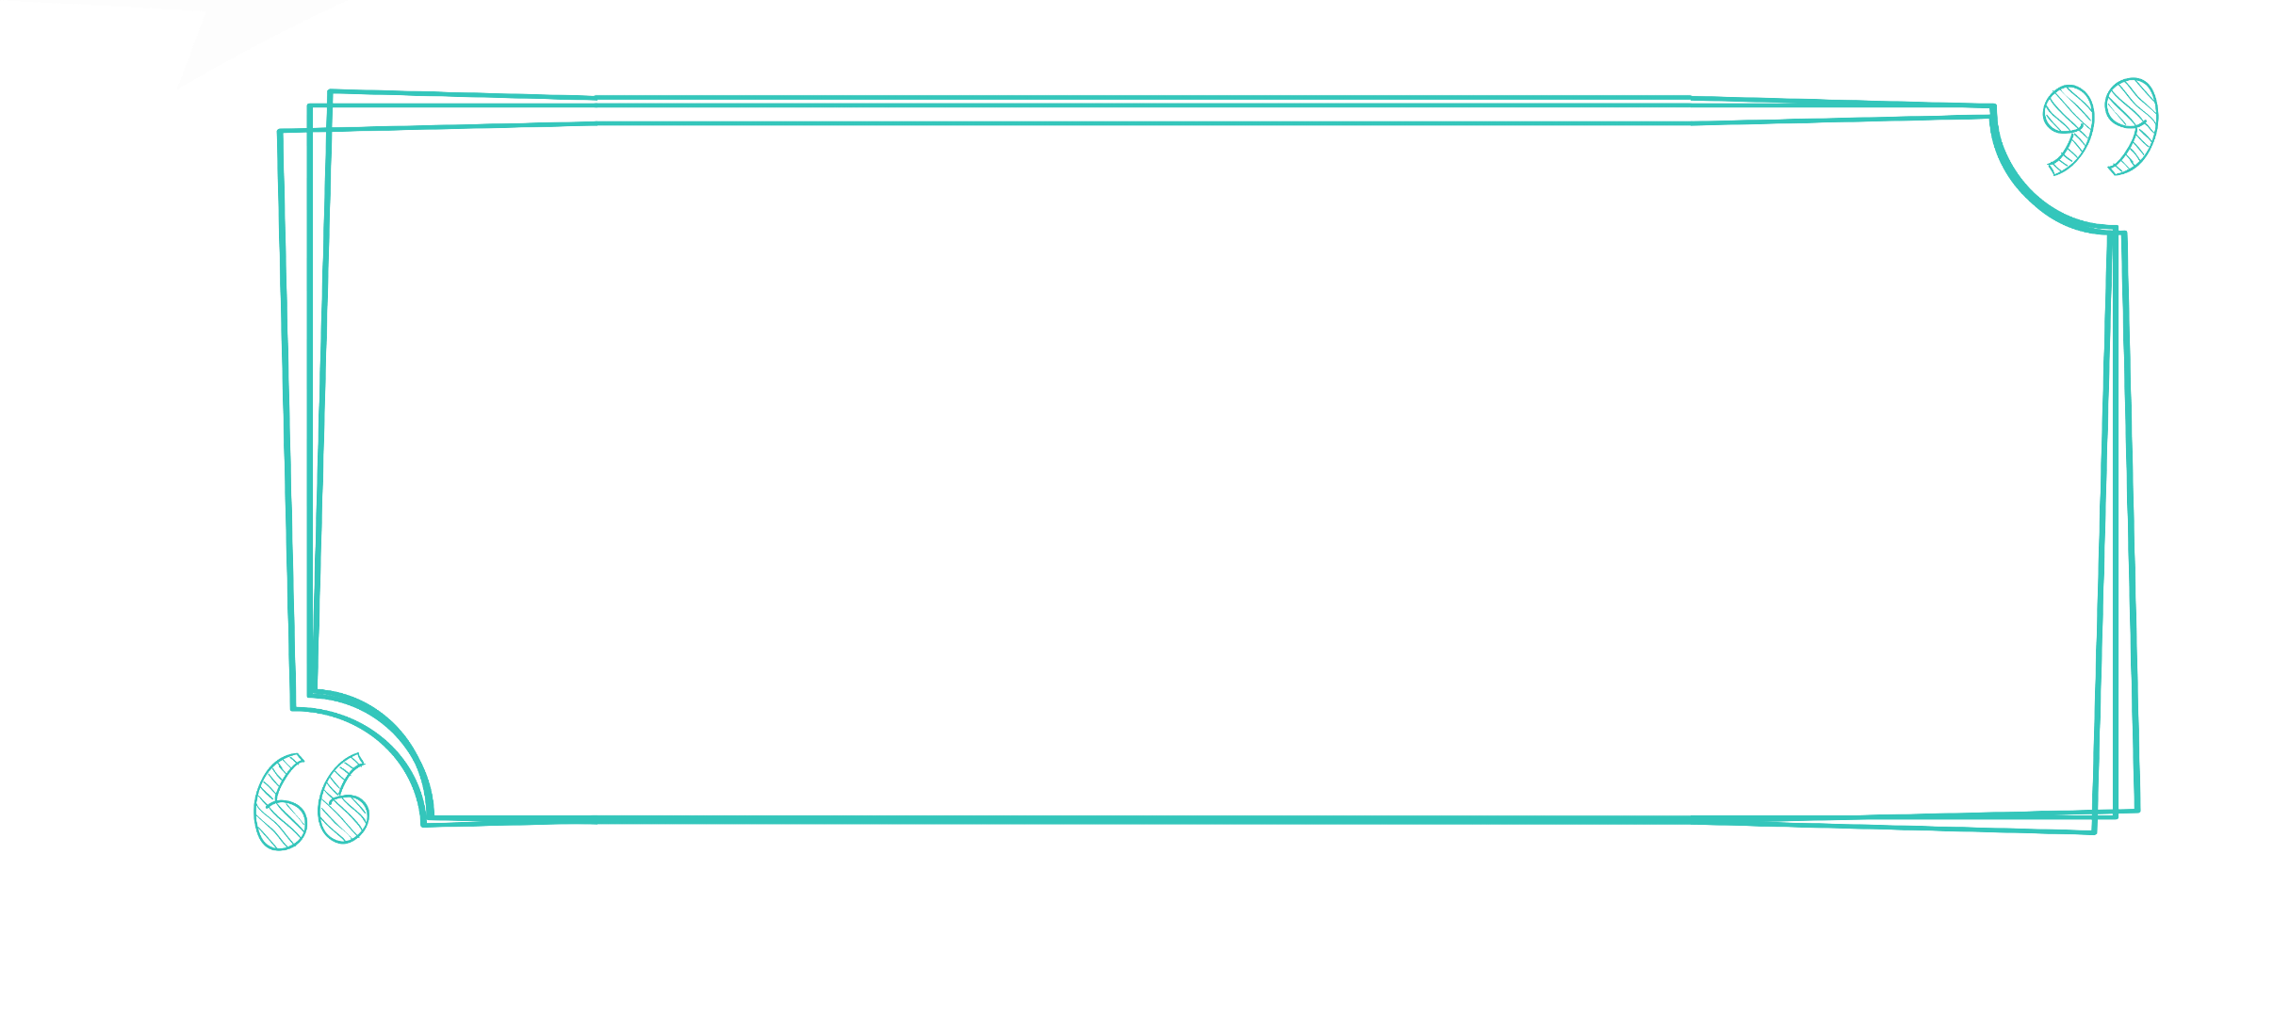
英国女王冒充亲叔叔
1991年4月1日，英国《独立报》报道，有一位65岁的威尔士农夫是英女王伊丽莎白二世祖父乔治五世的私生子，换句话说，他拥有继承英国王位的权力。这一报道以“女王的王位受到威胁”为题，将这位农夫的身世形容得有板有眼，还称这位王位的合法继承人已经向当地法院提起诉讼，要求重新夺回本应属于自己的王位继承权。后来人们才恍然大悟：这是个愚人节玩笑！

Slide 14
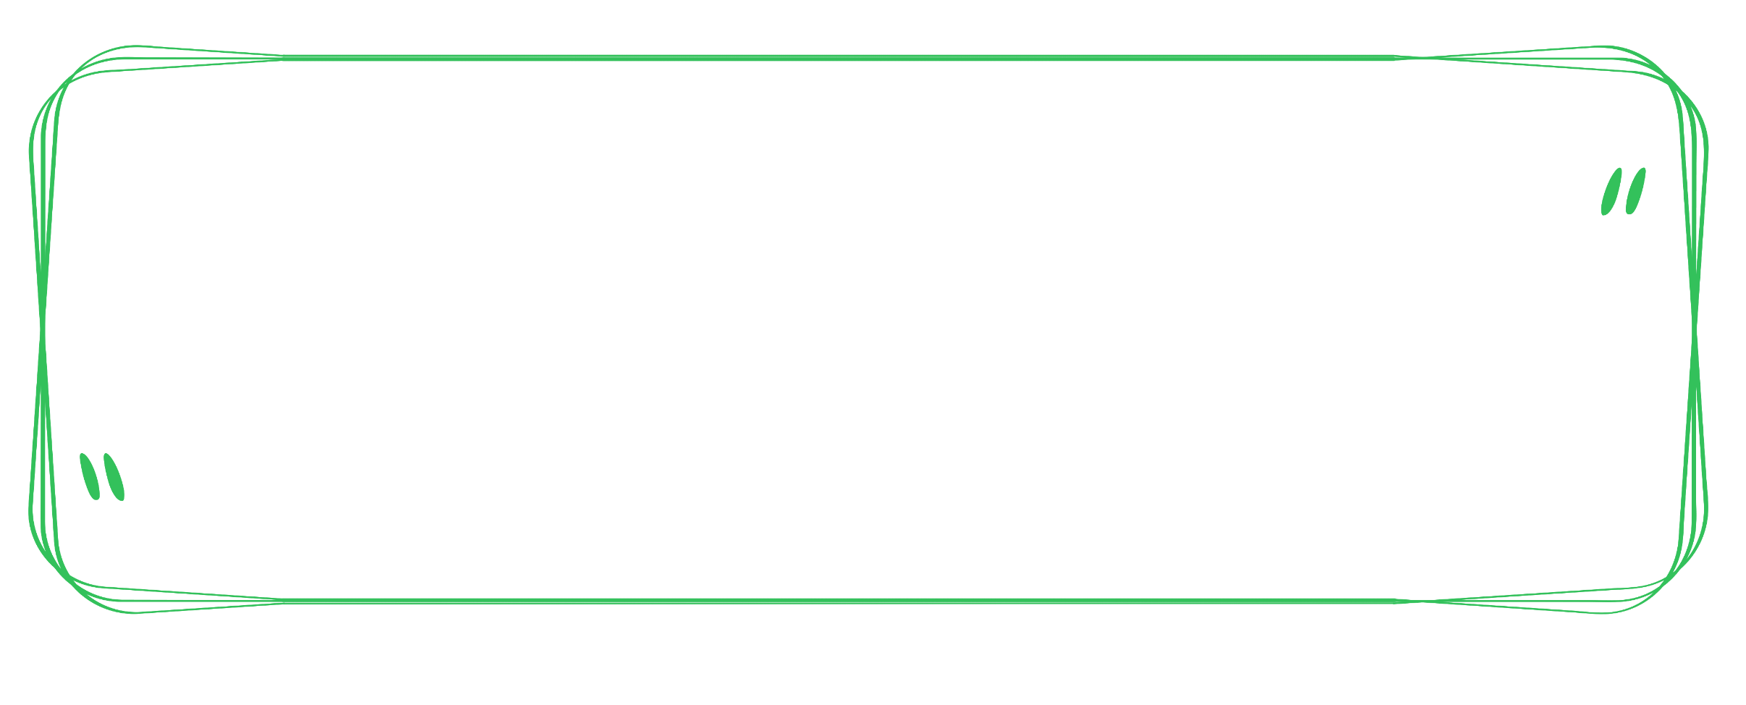
尼克松复出
1992年的愚人节，美国公众广播电台报道说，因“水门事件”而下台的前总统尼克松已经宣布复出，角逐总统宝座。节目中还播出了一段“尼克松”的演讲，宣布他的复出，并称“从来没有做错过任何事”。节目播出后，观众反响强烈，纷纷打电话到电台抗议，主持人才道出事实真相：其实尼克松的讲话只是喜剧演员的表演

Slide 15


比尔·盖茨不幸成“愚人”
2002年4月1日，加拿大魁北克省蒙特利尔市一家法语电台的两位喜剧播音员决定愚人节要找个“更难欺骗的家伙”来“开心”一下，于是他们打电话给微软公司总部，声称是加拿大总理办公室工作人员，要让盖茨接听克雷蒂安总理的电话令人惊讶的是，盖茨的助手竟然没有核实对方身份就轻易接通了老板的电话。于是，这两个“骗子”冒充克雷蒂安与盖茨进行了10分钟的电话交谈。话题天马行空，从经济到Windows XP，谈得十分投机。最后，“克雷蒂安”还邀请盖茨有空来加拿大玩，盖茨欣然接受

Slide 16
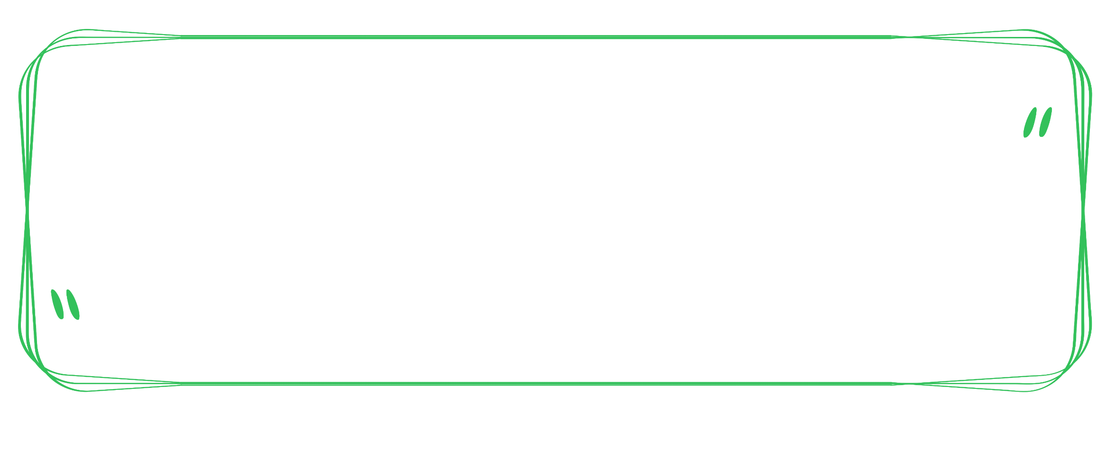
张国荣自杀
同日，著名香港歌影艺人张国荣在香港文华东方酒店（Mandarin Oriental）跳楼自杀。这一则死讯因在愚人节发生，消息虽然在网络上广泛流传，但一度被人认为是不可能的恶作剧；直至主要媒体（电视新闻、电台新闻）有所报道，才发觉消息属实（与外国媒体不同，香港媒体不会在愚人节制造假新闻），随即带来演乐圈、乐坛和香港以至各地华人的震撼，不少人士均称此事难以相信。大家一起怀念张国荣哥哥

Slide 17
第五章
一个游戏
A game

Slide 18

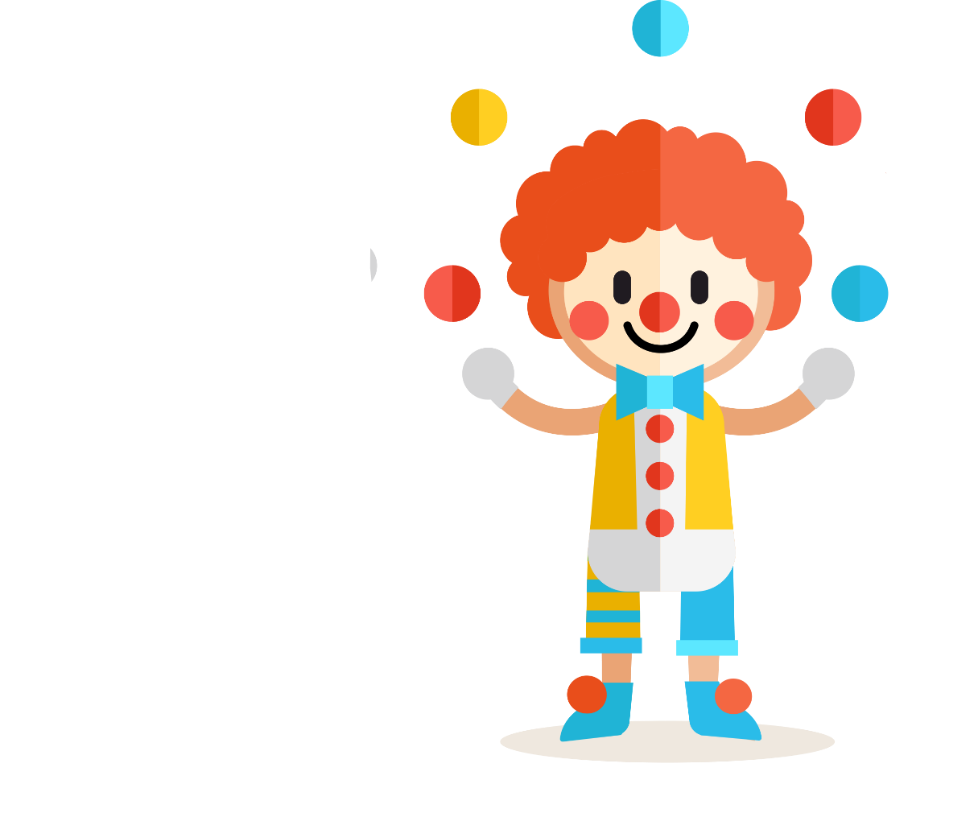
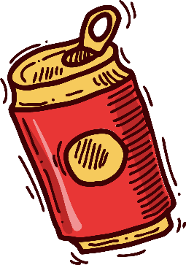
在饼干中间加一些牙膏
买一瓶可乐，加入各种作料，给某人喝

Slide 19
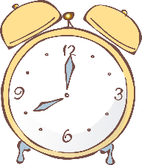
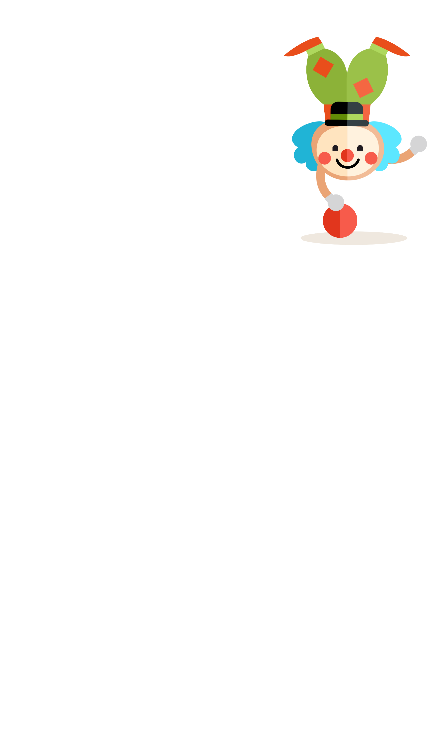
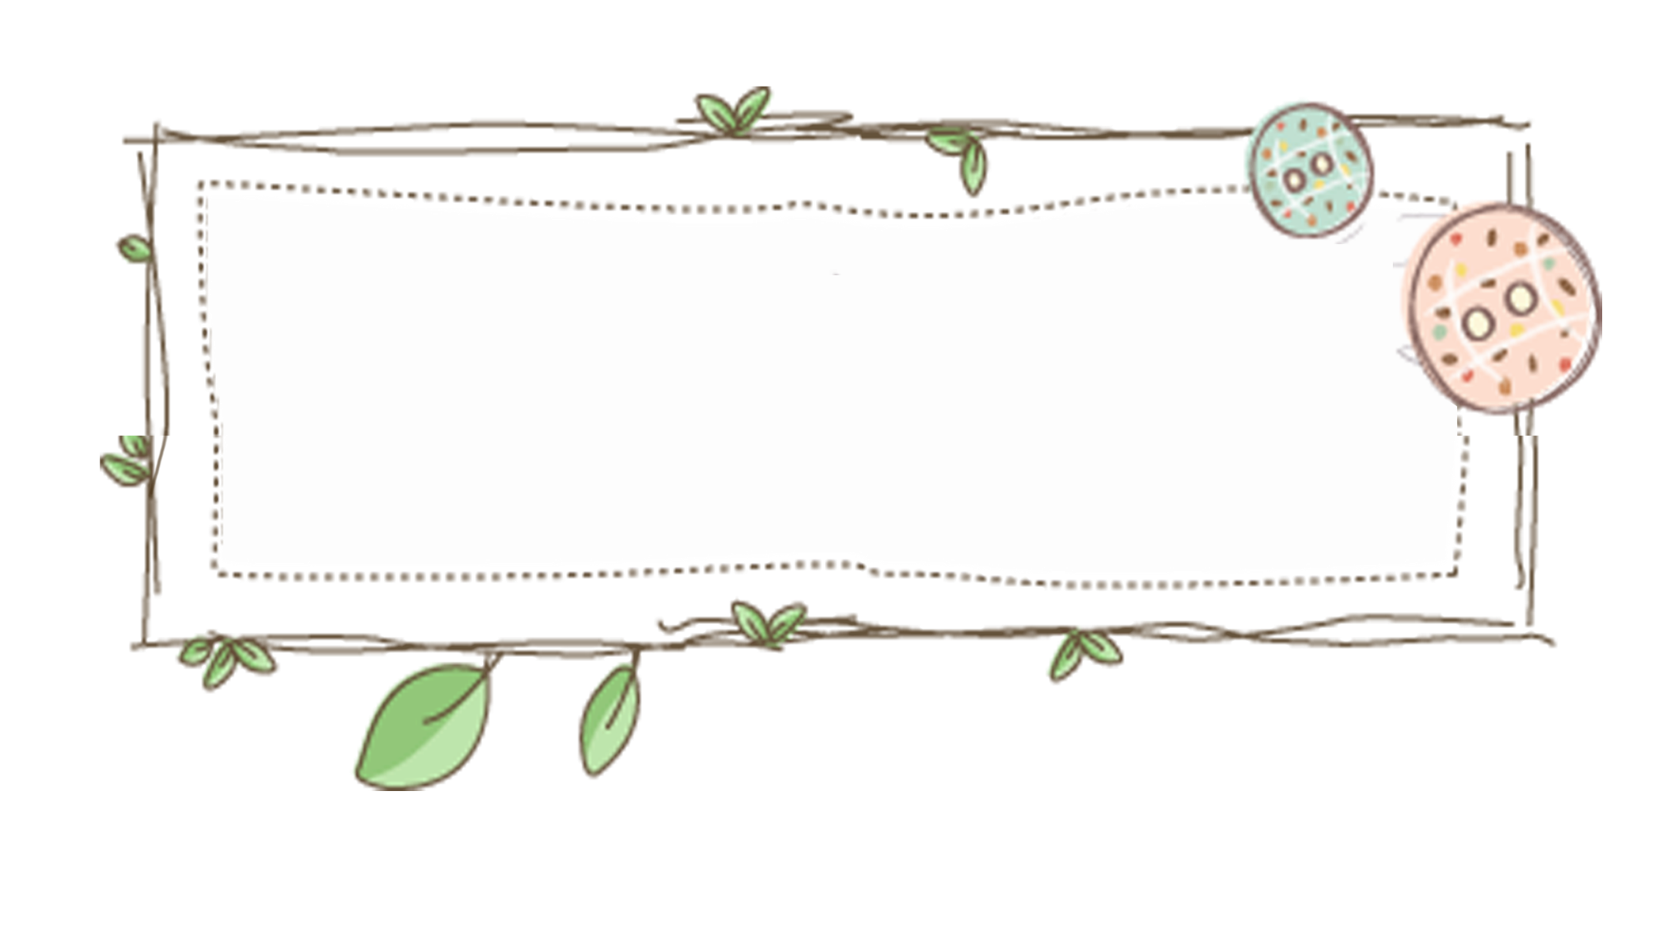
当你的舍友睡着时，重置它的闹钟
在你的家里或者办公室放一些糖果
或者纸屑在关着的伞里在4月1st乞求降雨

Slide 20
感谢观看

